Slide 1
课程内容提纲

Slide 2
7~9章
pn结形成机制及正偏和反偏空间电荷区的变化
pn结反向饱和电流的影响因数
pn结二极管产生与复合电流
肖特基势垒形成机制及肖特基二极管与pn结二极管的区别
异质结概念及形成条件

Slide 3
第十章
1．阈值电压、产生的原因及其影响因素；
2.MOS电容-栅压曲线特性与不同状态下对应的界面/结区电荷分布
3. 增强型、耗尽型MOSFET及其主要区别；
4．MOSFET工作模式区分
5．跨导和衬底偏压影响因素和效果
计算：MOSFET 底层物理计算：如费米势、平带电压、氧化层电容、阈值电压公式等。
长沟道 MOSFET 的直流特性
高频特性与频率极限

Slide 4
第十一章
非理想效应与结果
短沟道和窄沟道效应，及影响与结果
漏致势垒降低效应和热载流子效应
恒定电场按比例缩小理论；
计算：沟道长度调制
速度饱和相关参数计算

Slide 5
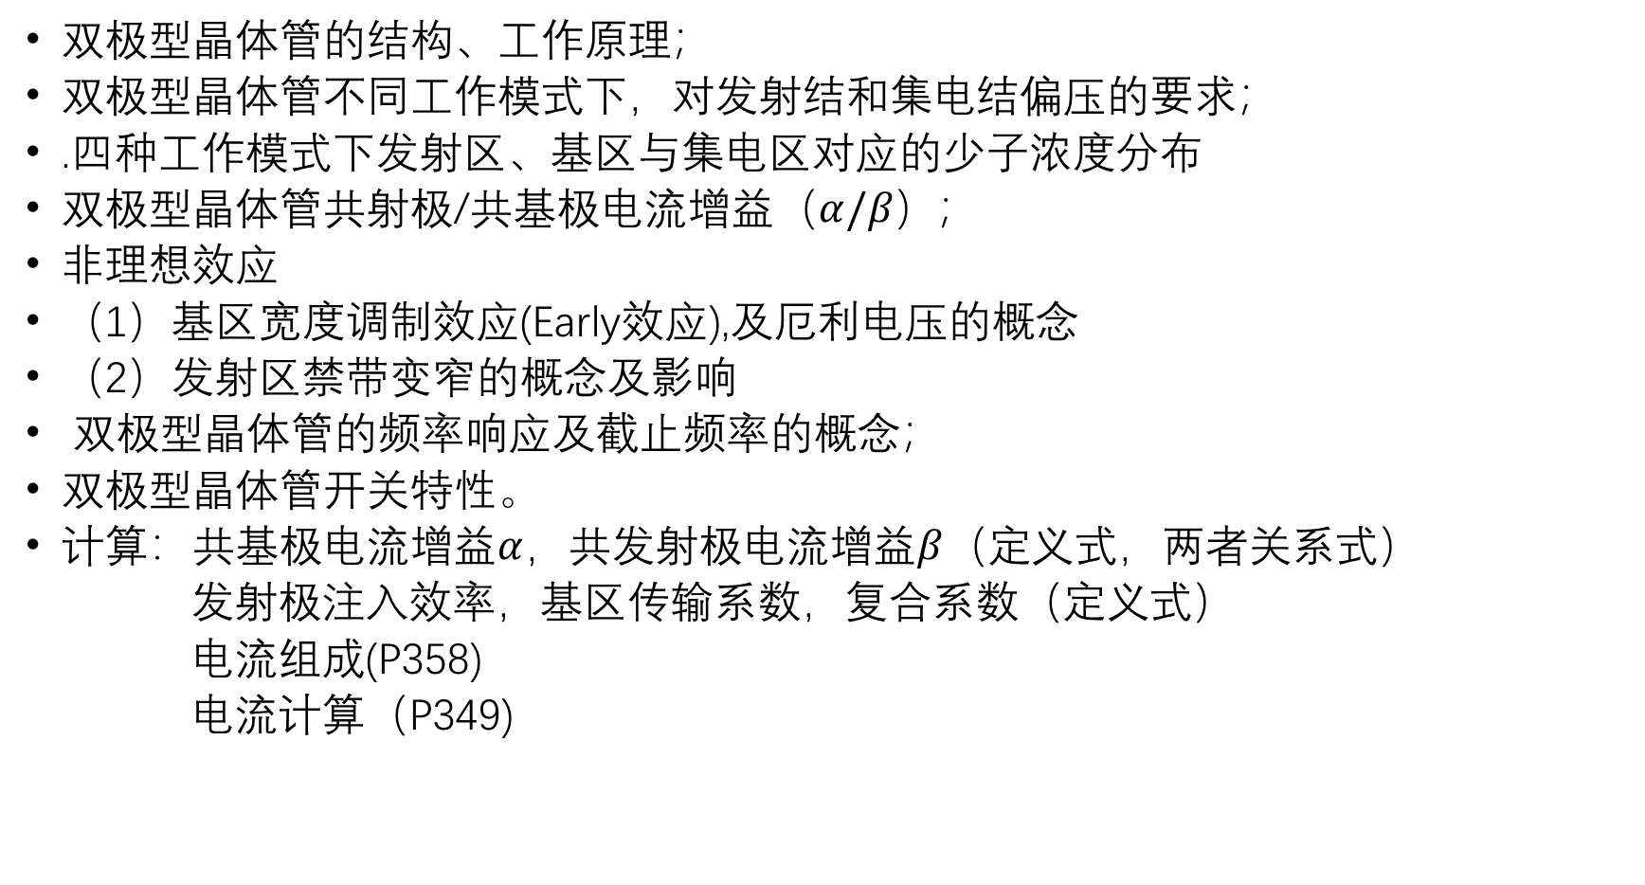
第12章
双极型晶体管的结构、工作原理；
双极型晶体管不同工作模式下，对发射结和集电结偏压的要求；
.四种工作模式下发射区、基区与集电区对应的少子浓度分布
双极型晶体管共射极/共基极电流增益（$α/β）$；
非理想效应
（1）基区宽度调制效应(Early效应),及厄利电压的概念
（2）发射区禁带变窄的概念及影响
双极型晶体管的频率响应及截止频率的概念；
双极型晶体管开关特性。
计算：共基极电流增益$α$，共发射极电流增益$β$（定义式，两者关系式）
发射极注入效率，基区传输系数，复合系数（定义式）
电流组成(P358)
电流计算（P349)

